Slide 1

Reflektionsmaterial
En dag i förskolan
Frida Åström | Maria Kerbs | Eva Björck

Slide 2
Till den som presenterar reflektionsmaterialet
I detta reflektionsmaterial presenteras resultaten från forskningsprojektet Barns Delaktighet i Förskolan (Participation and Engagement in Preschool International; PEPI).
Projektets övergripande syfte var att beskriva förskolemiljöers
utformning i Sverige, Portugal och USA. I detta reflektionsmaterial presenteras resultaten av de observationer som gjorts på svenska förskolor.
Tanken är att rektor på förskolan, alternativt någon i personalen, kan presentera resultaten för ett eller flera arbetslag och leda en aktivitet där personal får reflektera över sin egen verksamhet kopplat till forskningsresultaten.
Det är en fördel om rektor eller den som leder aktiviteten har läst den relaterade rapporten
En dag i förskolan: Delaktighet och engagemang i förskolans aktiviteter. I övrigt kan reflektionsmaterialet användas fristående.
Reflektionsmaterialet är uppdelat i fyra delar. Varje del avslutas med frågor att reflektera över i arbetslaget. Den som leder aktiviteten kan välja den eller de delar som känns mest angelägna. Ni kan också välja hur ni vill använda materialet.
Vi hoppas att ni får nytta av reflektionsmaterialet och önskar er lycka till!
Frida Åström, Maria Kerbs & Eva Björck

Slide 3


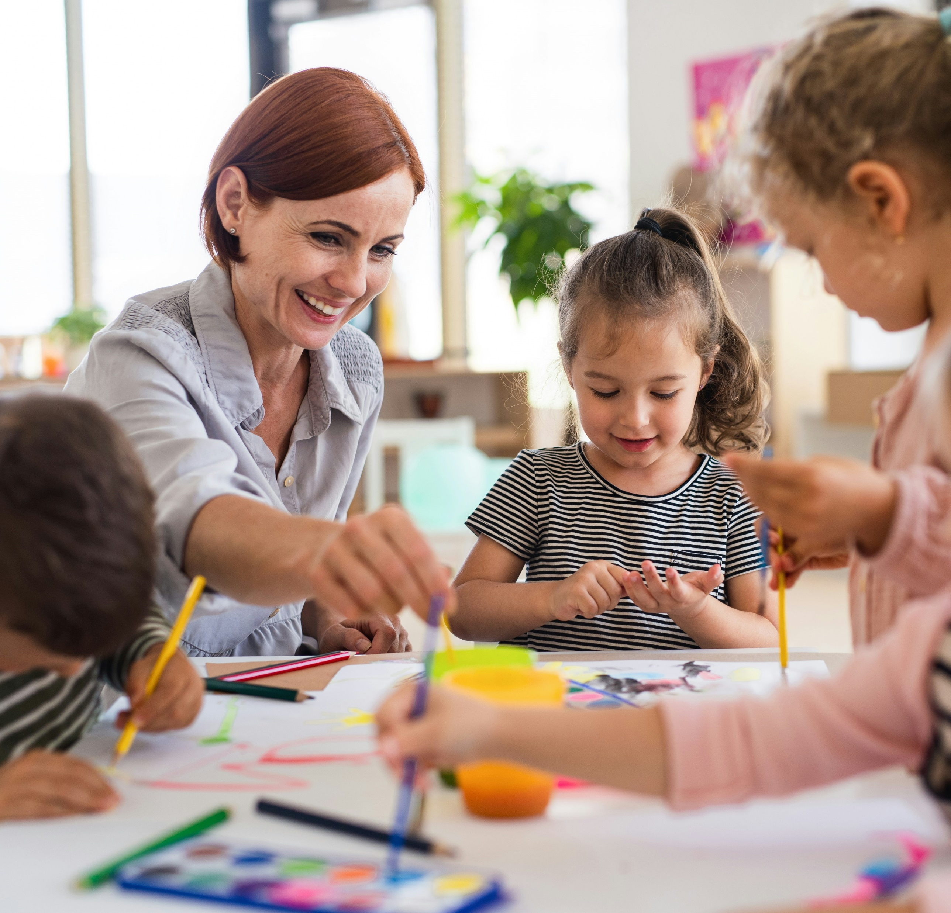
En dag i förskolan
Forskningsprojektet PEPI vid Jönköping University har observerat vad som händer under en dag i förskolan på 78 avdelningar.
Forskare genomförde flera ögonsblicksobservationer av enskilda barn och förskolepersonal under en dag. Efter varje observation kodades vad barnet eller personalen gjorde och befann sig. Kodningarna slogs sedan samman för varje avdelning.
Resultaten som presenteras i detta material är genomsnittet för alla avdelningar.

Slide 4
PEPI projektet ämnade besvara följande frågor:
Vad gör barn och förskolepersonal under en dag?
Hur delaktiga och engagerade är barnen i förskolans aktiviteter?
Är barn i behov av särskilt stöd lika delaktiga i förskolans aktiviteter som andra barn?
Introduktion

Slide 5
1. Svenska förskolepraktiker
2. Miljöer och aktiviteter i förskolan
Reflektionsmaterialets fyra delar
3. Barns delaktighet i förskolans fria lek
4. Barn i behov av särskilt stöd

Slide 6
01
I vilka aktiviteter och grupperingar
tillbringade barnen sin tid under dagen?
Mer än hälften av dagen spenderades i fri lek inomhus och utomhus
Lärarledd helgrupp och lärarledda smågrupper, liksom samtidig smågrupp och fri lek, var inte lika vanligt
Svenska förskolepraktiker

Slide 7
01
Mer specifikt, vad gjorde barnen?
Barn pratade mindre än personalen, och ganska sällan till någon i personalen
Barn hade oftare fokus på läs- och skrivkunnighet än på matematik
Barns associativa samspel (utan regler eller tydligt mål) skedde i ungefär en femtedel av observationerna
Kooperativa samspel (med regler eller tydligt mål) observerades sällan
Svenska förskolepraktiker

Slide 8
01
Hur engagerade var barnen under dagen?
Den högsta nivån av engagemang noterades i lärarledda smågrupper och i lärarledd helgrupp, vilka inte förekom i så stor utsträckning
Den lägsta nivån av engagemang observerades i samtidig fri lek och smågrupp, följt av i fri lek
Svenska förskolepraktiker

Slide 9
01
Vad gjorde personalen?
Personal pratade under hälften av observationerna, men lyssnade till barn i endast en liten del av observationerna
Personal uppmuntrade barnen oftare än tillrättavisade
Svenska förskolepraktiker

Slide 10
01
Vad gjorde personalen?
Förskolepersonalen undervisade under mindre än en femtedel av observationsdagen
Den genomsnittliga undervisningsnivån, eller komplexiteten i undervisningen, visade på en nivå mellan Otydlig och Grundläggande
Grundläggande nivå kan vara att personal ställer frågor som “Hur många barn är här idag?”
eller “Vad är det för dag idag?”
Svenska förskolepraktiker

Slide 11
01
  Var resultatet som ni förväntat er? Om inte, på vilket sätt skiljer det sig?
  På vilket sätt varierar ni aktiviteter och grupperingar för att skapa ett ökat intresse hos barnen?
  Hur arbetar ni med barns engagemang i förskolan?
  Hur arbetar ni med barnens samspel med varandra i förskolan?
  Vilken roll har förskolepersonalen under fri lek, när barnen har stora möjligheter att välja aktiviteter?
REFLEKTIONSFRÅGOR
Svenska förskolepraktiker

Slide 12
01
  På vilket sätt möjliggörs lärande mot läroplanens mål? När och hur sker det?
  Hur balanserar ni lärande som har ett givet mål och barnens utforskande?
  Hur tar ni tillfällen i akt för att undervisa barnen utifrån läroplanens mål? När fungerar det bra?
  Hur ställer ni öppna frågor till barnen? Hur kan man göra det mer?
  Hur lyssnar ni till barnen? När fungerar det bra?
REFLEKTIONSFRÅGOR
Svenska förskolepraktiker

Slide 13
02
Här undersökte vi fler aspekter av vad barn och personal gjorde under en dag
Barnen:
Det var vanligast att barn lekte bredvid varandra, med liknande material, men utan att samspela med varandra
I 10% av observationerna bedömdes barnen vara sysslolösa, alltså att de inte deltog i någon aktivitet trots att det fanns möjligheter till att delta i olika aktiviteter
När barnen pratade eller lyssnade skedde det lika ofta med andra barn som med förskolepersonal
Miljöer och aktiviteter i förskolan

Slide 14
02
Barnen:
När ett akademiskt lärandefokus observerades hos barnen klassificerades det oftast som “annat”
Exempelvis enklare lek med leksaker, bygga med klossar/lego, skapande verksamhet eller musik
Det näst vanligaste innehållsfokuset var drama eller låtsaslek där barnen intog olika roller inom ett visst tema
Miljöer och aktiviteter i förskolan

Slide 15
02
Barnens engagemang i fri lek:
Barnen hade ett högre engagemang i fri lek inomhus jämfört med fri lek utomhus
Barnen var sysslolösa något oftare i fri lek utomhus, vilket delvis kan förklara det lägre engagemanget utomhus
Miljöer och aktiviteter i förskolan

Slide 16
02
Personalen:
Under en tredjedel av dagen var förskolepersonalen fysiskt nära en liten grupp med barn
I en fjärdedel av dagen var personalen inte i direkt närhet till någon
Miljöer och aktiviteter i förskolan

Slide 17
02
Personalen:
När personal undervisade klassificerades lärandeinnehållet oftast som “annat”
Detta kan innebära att förskolepersonalen undervisade kring musik, byggande med klossar, skapande eller pusslande
Miljöer och aktiviteter i förskolan

Slide 18
02
  Vad reagerade ni på i resultatet? Vad och varför?
  Finns det barn i barngruppen som är sysslolösa, passiva, eller mest vandrar runt när det är fri lek? Hur ser det ut inomhus? Hur ser det ut utomhus?
  Hur tänker ni kring sysslolöshet hos barn?
  Varför tror ni engagemanget är lite högre inomhus än utomhus hos många barn? Stämmer det med bilden av er barngrupp?
REFLEKTIONSFRÅGOR
Miljöer och aktiviteter i förskolan

Slide 19
02
  Hur arbetar ni för att få med alla barn i förskolans aktiviteter?
  Hur ser ni på och arbetar med närhet till barnen?
  Vad krävs för att hantera och organisera barngruppen på ett bra sätt?
  Vad tänker ni om att barn verkar samspela lika ofta med andra barn som med personal?
  Hur arbetar ni för att lärandet i samspelet mellan barnen tar riktning mot läroplanens mål?
REFLEKTIONSFRÅGOR
Miljöer och aktiviteter i förskolan

Slide 20
03
Här undersökte vi mönster i barns sätt att leka
Barn som var lika i sitt sätt att leka placerades i samma grupp
Vi fann 8 grupper. De flesta grupper av barn uppvisade god delaktighet
Barns delaktighet i förskolans fria lek

Slide 21
03
Två grupper av barn utmärkte sig genom låg delaktighet:
En grupp hade låg delaktighet i leken och samtidigt hög närhet till en liten grupp med personal
En grupp hade mycket låg delaktighet i leken och samtidigt låg närhet till en liten grupp med personal
Barns delaktighet i förskolans fria lek

Slide 22
03
Skiljde sig grupperna åt i andra avseenden?
Det var inte fler pojkar eller flickor i någon av grupperna
Barn i behov av särskilt stöd fanns i alla grupper
Ålder var inte avgörande för grupperna
Barns delaktighet i förskolans fria lek

Slide 23
03
Barn i gruppen med låg delaktighet och hög närhet kom oftare från avdelningar med fler barn med annat modersmål än svenska
Barn i gruppen med mycket låg delaktighet, och låg närhet hade oftare ett annat modersmål än svenska och kom oftare från avdelningar med fler resurspersonal
Barns delaktighet i förskolans fria lek

Slide 24
03
Finns det barn i barngruppen som sällan är delaktiga och som tenderar att bli osynliga?
Hur uppmärksammar ni dessa barn?
Hur ser det ut för barn med annat modersmål än svenska?
Vilket stöd får dessa barn? När fungerar det bra?
REFLEKTIONSFRÅGOR
Barns delaktighet i förskolans fria lek

Slide 25
03
Vilka barn i barngruppen har större behov av närhet till förskolepersonal?
I vilka situationer är närhet särskilt viktigt?
Vilken typ av stöd får barnen när personal är nära?
Är stödet hjälpsamt för barnet?
Vilken hjälp får ni för att uppmärksamma och ge stöd till barn som tenderar att bli osynliga?
REFLEKTIONSFRÅGOR
Barns delaktighet i förskolans fria lek

Slide 26
04
Är barn i behov av särskilt stöd lika delaktiga i förskolans aktiviteter som andra barn?
Barn i behov av särskilt stöd befann sig i samma aktiviteter och grupperingar som andra barn
Barn i behov av särskilt stöd befann sig på samma fysiska platser som andra barn
Barn i behov av särskilt stöd

Slide 27
04
Barn i behov av särskilt stöd var i mindre utsträckning nära en liten grupp
Barn i behov av särskilt stöd var oftare ensamma
Barn i behov av särskilt stöd var oftare nära en personal
Barn i behov av särskilt stöd

Slide 28
04
Barn i behov av särskilt stöd pratade och lyssnade lika mycket som andra barn
Däremot pratade barn i behov av särskilt stöd mer sällan med ett enskilt barn
Barn i behov av särskilt stöd uppvisade i stort samma typer av samspel som andra barn
Däremot var de oftare sysslolösa
Barn i behov av särskilt stöd

Slide 29
04
Barn i behov av särskilt stöd hade generellt sett fokus på samma innehåll som andra barn
Däremot var de inte lika ofta fokuserade på låtsaslek
Barn i behov av särskilt stöd observerades oftare med lågt engagemang
Barn i behov av särskilt stöd

Slide 30
04
  Känner ni igen er i resultatet? På vilket sätt? Eller varför inte, tror ni?
  I vilka situationer är det lätt att engagera alla barn? I vilka situationer är det svårt?
  Fundera om ni har barn med låg delaktighet och låg närhet i barngruppen? Vad kan vara till hjälp för barnet?
  Har ni barn som har svårt att engagera sig och som ni försöker vara i närheten av? Vilket stöd ni erbjuder när ni är nära?
REFLEKTIONSFRÅGOR
Barn i behov av särskilt stöd

Slide 31
04
  Hur gör ni för att alla barn ska kunna vara delaktiga i leken?
  Vilka förutsättningar krävs för att alla barn ska vara engagerade i leken?
  Får ni det stöd som behövs för att kunna se till hela barngruppen och samtidigt ge stöd till enskilda barn? Annars - vad behövs?
  Utifrån resultatet, vad skulle ni säga är era styrkor och svagheter? Vad fungerar bra när det gäller barn i behov av särskilt stöd? Vad behöver ni utveckla?
REFLEKTIONSFRÅGOR
Barn i behov av särskilt stöd

Slide 32
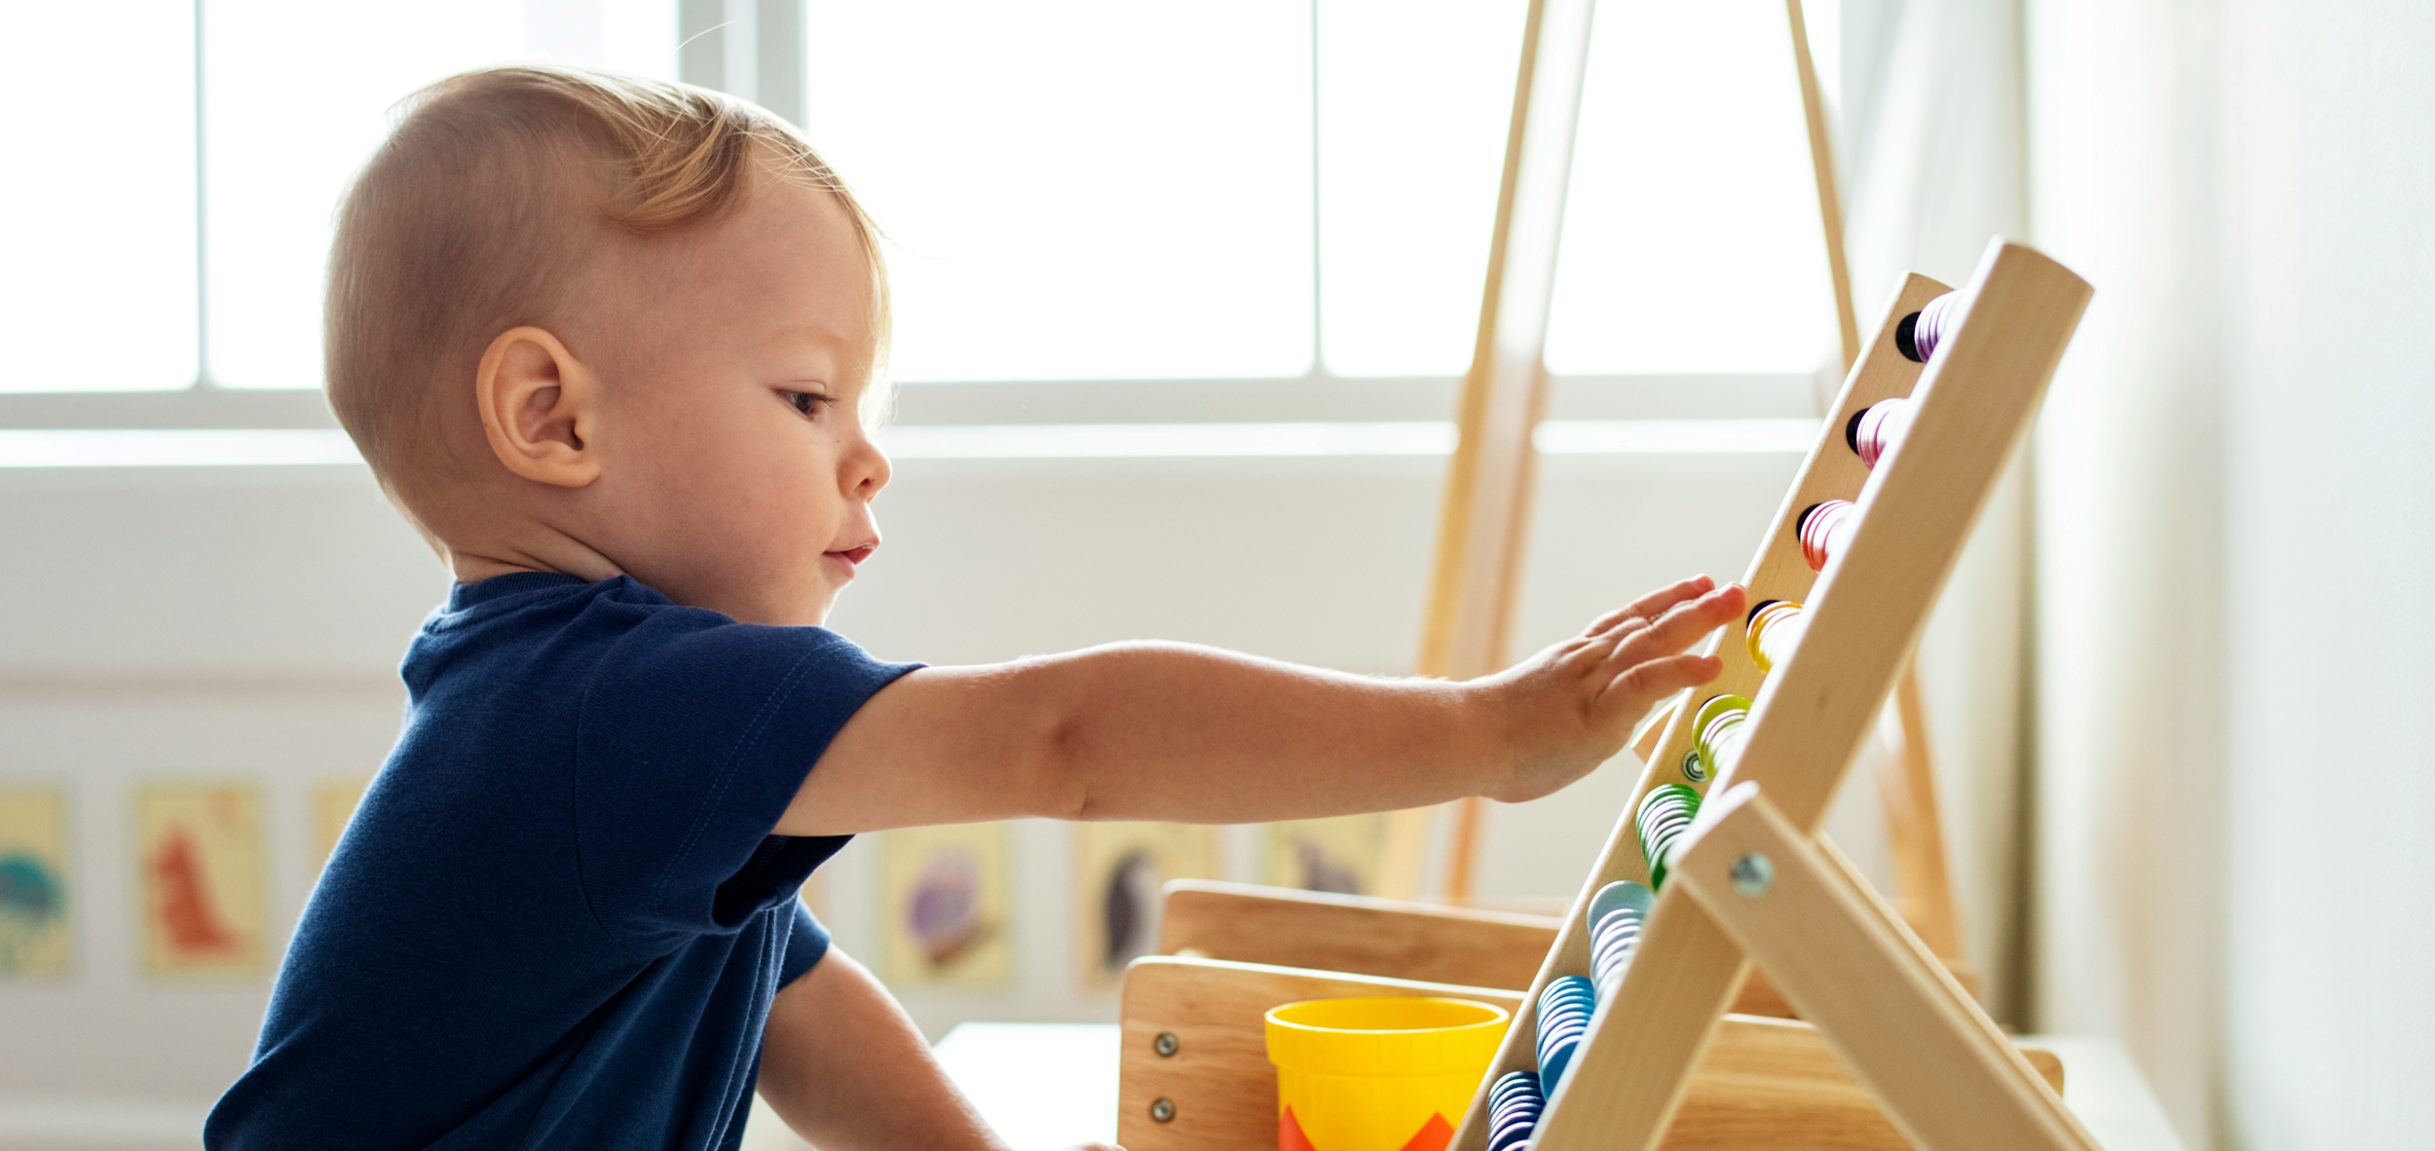
Tack och lycka till!

